Slide 1


Оркестровка процессов на платформе NetWeaver
Стратегия и план действий
Карл-Хайнц Хоффманн (Karl-Heinz Hoffmann), директор центра экспертизы по технологиям и архитектуре, регион EMEA
Октябрь, 2011 г.

Slide 2
Отказ от ответственности
Информация, представленная в данной презентации, является конфиденциальной, принадлежит SAP и не может быть раскрыта без разрешения SAP. Эта презентация не имеет отношения к Вашему лицензионному соглашению, подписке или любому другому соглашению с SAP. Компания SAP не обязуется придерживаться курса развития бизнеса, изложенного в настоящей презентации, а также не берет на себя обязательств по разработке или включению в новый релиз функциональных возможностей, упомянутых в ней. Настоящий документ или любая связанная с ним презентация, стратегия SAP и план развития продуктов могут быть изменены компанией SAP в любое время по любой причине без предварительного уведомления. Информация, представленная в настоящей презентации, не представляет собой намерение, обещание или юридическое обязательство по поставке каких-либо материалов, программного кода или функциональных возможностей. Этот документ предоставляется без каких-либо гарантий, явных или подразумеваемых, включая без ограничения подразумеваемую товарную пригодность, пригодность для конкретной цели или отсутствие нарушений. Данный документ носит исключительно информационный характер и не может быть включен в контракт. Компания SAP не несет ответственности за ошибки или неточности в данном документе, за исключением случаев, когда убытки были вызваны преднамеренными действиями или небрежностью со стороны SAP.
На все прогнозные заявления могут влиять риски и неопределенность, которые могут привести к существенному отличию фактических результатов от ожидаемых. Рекомендуется не полагаться полностью на эти прогнозные заявления, которые справедливы лишь на тот момент, когда они были сделаны; и на них не следует опираться при принятии решений о покупке.

Slide 3
Содержание
Тренды
Существующие возможности
  Существующее решение
  Шаблоны клиентов
Краткосрочный план действий
Долгосрочная стратегия

Slide 4

Происходят изменения
Лидеры либо следуют новым тенденциям, либо уходят с рынка
  Рост использования аутсорсинга и оффшоров
  Усиление международной конкуренции
  Сокращение жизненных циклов продукции
  Конвергенция технологий
  Постоянно меняющиеся нормативные требования
Notes:
Изменения – это константа, с которой сталкиваются все. Инновационные компании используют смену тенденций и развитие технологий с выгодой для себя, чтобы повысить конкурентоспособность на рынке.

Slide 5




Эффективные компании приспосабливаются к изменениям
Сложные процессы и технологии, а также ценная информация, разбросаны по транзакционным системам
Процесс адаптации новых сотрудников
  Сложно эффективно расширять решения для управления бизнесом
  Нереальные сроки, высокая цена, инновации, которые невозможно внедрить
  Лавинообразный рост полной стоимости владения
Это действительно сложно
Затраты
Отд. 1
Отд. 2
Компания B
Количество технологических компонентов
7
5
3
Количество транзакционных систем
2
3
6
“
«Затраты на каждую линию (интерфейс) составляют
от 50 до 100 тыс. долларов на протяжении 5-10 лет». Valero Energy
Notes:
Выбор технологии оркестровки процессов может существенно повлиять на то, как компания реагирует на изменения. Некоторые компании негибкие и не реагируют на изменения тенденций рынка, так как им сложно адаптировать существующие бизнес-процессы к этим изменениям.
Три основных причины
Сложно эффективно расширять решения для управления бизнесом
Сложные процессы и технологии с ценной информацией заблокированы в системах транзакций
Нереальные сроки, высокая цена, инновации, которые невозможно внедрить
Внедрения, сосредоточенные только на ИТ, неспособны справиться со скоростью изменений бизнеса
Лавинообразный рост полной стоимости владения
Клиенты, как правило, полагаются на собственные силы при интеграции этих компонентов
Как правило, передовые практики, события, сервисы, процессы, разбросанные по корпоративным транзакционным системам, используются неэффективно
Это ведет к росту затрат на сопровождение и использование
Цитата компании Valero в качестве примера

Slide 6








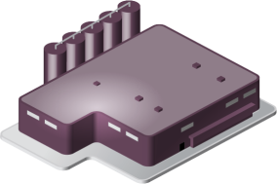




















Оркестровка процессов
Расширение и интеграция процессов ДЛЯ БИЗНЕСА и на ЯЗЫКЕ БИЗНЕСА
Создать дифференциацию бизнеса
Расширить и интегрировать комплексные бизнес-процессы
  Для владельцев бизнес-процессов – создание эффективного бизнеса,
  Поскольку конечные пользователи своевременно собирают и распространяют информацию
Сокращение времени до получения дохода
  Бизнес-аналитики получают возможность моделировать и расширять бизнес-процессы
  ИТ-служба и разработчики реализуют процессс посредством разработки на основе моделей
Снижение полной стоимости владения
  Для ИТ-администраторов – гибкость адаптации систем и процессов
“
«Инвестиции в бизнес-процессы на основе технологий могут быть в десять раз выгоднее традиционных мепоприятий по снижению затрат на ИТ». «Управление ИТ в условиях экономического спада», McKinsey
Notes:
Что необходимо? Гибкое адаптируемое решение, созданное не только для ИТ-службы, но и для бизнеса –
обеспечивающее выполнение соглашений об уровне обслуживания (SLA), продиктованных бизнесом, и не оказывающее отрицательного влияния на его деятельность (способность легко, быстро и рентабельно связывать компании системы без лишних затрат на обслуживание в долгосрочной перспективе). 2) НА ЯЗЫКЕ БИЗНЕСА – большая бизнес-аудитория будет способна синхронизироваться с ИТ для создания дифференцированных бизнес-процессов
Решение: решение для оркестровки процессов от SAP
Обеспечить дифференциацию бизнеса
Владельцы бизнес-процессов будут способны создавать расширения ключевых процессов комплекса решений SAP Business Suite («Управление современным предприятием») c привлечением нужных людей и систем в нужное время так, как это необходимо бизнесу
Сокращение времени до получения дохода
1) Благодаря разработке на основе моделей написание кода не требуется
2) Вместо написания программного кода владельцы процессов самостоятельно создают бизнес-правила
3) Преднастроенные шаблоны для быстрой интеграции
Снижение полной стоимости владения
Подход к расширениям Business Suite как к связующему ПО. Благодаря подобному подходу ERP-систему легче обновлять и поддерживать, так как требуется меньше усилий на ее адаптацию
Полностью управляемая среда позволяет лучше использовать ИТ-ресурсы и контролировать изменения, чтобы избежать нежелательных эффектов
Единая среда для совместной работы бизнеса и ИТ над процессами
Унифицированный мониторинг комплексных процессов, от уровня процессов до уровня приложения,

Slide 7

Существующие возможности

Slide 8


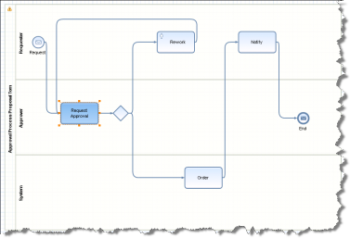
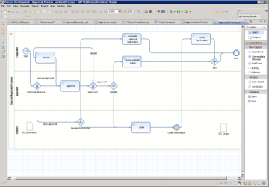
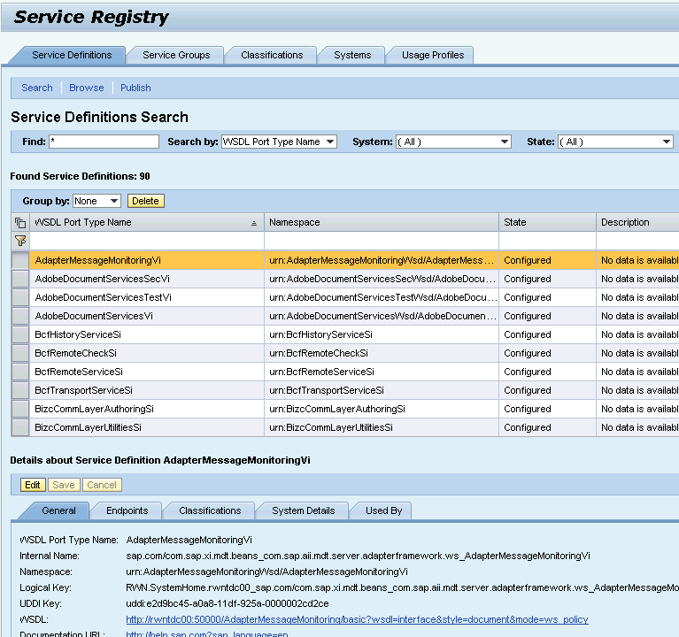



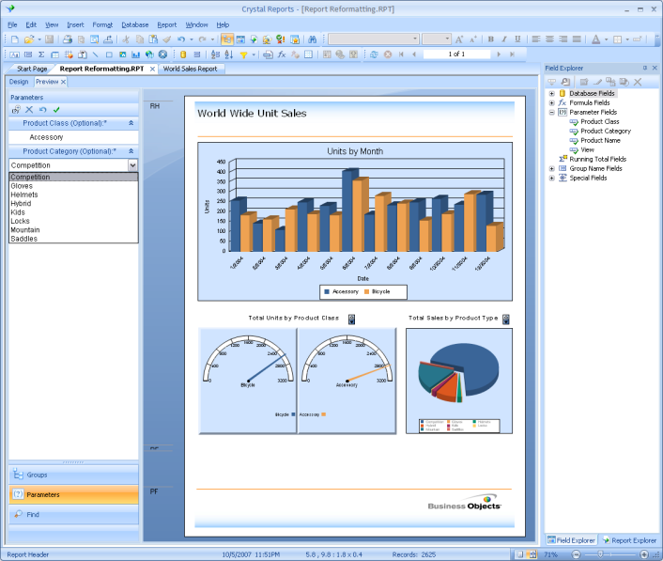

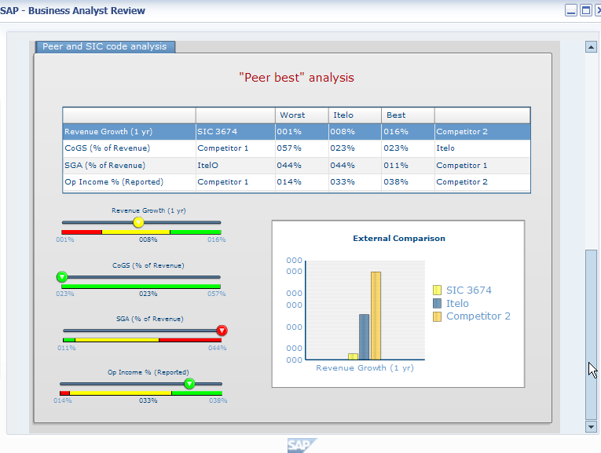


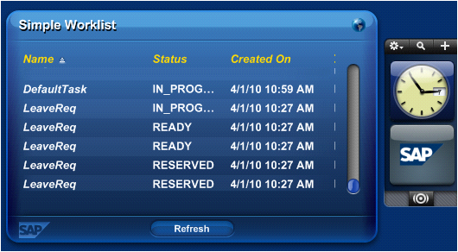
Оркестровка процессов
Поддержка всего жизненного цикла и участников процесса
Моделирование
Бизнес-аналитик
Внедрение
ИТ/разработчик
Функция расчета бонуса
Входные параметры: Designation CHAR*10, Performance INTEGER,
Выходные параметры: Bonus INTEGER
IF Designation = “Manager”
THEN
IF Performance = 1
THEN Bonus = 15 ELSE Bonus = 10 END-IF
Обозначение
Производительность
Бонус
Менеджер
Хорошо
20
Средне
15
ЛИБО
Архитектор
*
10
Хорошо
15
Средне
10
Программист
*
5
Хорошо
10
Средне
5
*
0
Оптимизация
Владельцы процессов
Выполнение
Владельцы процессов
ИТ-администратор
Конечный пользователь
Twitter
SAP
Notes:
SAP предоставляет комплексное интегрированное решение для поддержки всего жизненного цикла оркестровки процессов и ее участников
Аналитикам предоставляются инструменты SAP для моделирования бизнес-процессов и бизнес-правил, которые помогают определить требования к расширению процессов
Разработчикам предоставляются инструменты SAP для разработки на основе моделей, корпоративный репозиторий сервисов, связующее программное обеспечение для обмена сообщениями и готовое содержимое для обеспечения интеграции, с помощью которого можно составлять и интегрировать бизнес-процессы на основе стандартов сервисно-ориентированной архитектуры (SOA)
Конечным пользователям SAP предоставляет виджеты, поддержку мобильных устройств и различные формы пользовательского интерфейса, упрощающие взаимодействие с интегрированными бизнес-процессами
ИТ-администраторам предоставляется интегрированный инструмент SAP для комплексного мониторинга системы посредством платформы управления решениями SAP Solution Manager, который позволяет отслеживать статус сообщений и управлять производительностью системы
Для владельцев бизнес-процессов SAP предоставляет интегрированную информационную панель и расширенные возможности по генерации отчетов, основанные на передовом решении для бизнес-аналитики. Они дают углубленную информацио о процессах и обеспечивают их анализ.

Slide 9





Оркестровка процессов
Использование собственных практик посредством компоновки и интеграции
  Эффективное объединение дифференцированных процессов и процессов на основе передовых практик
  Легкость создания композитных приложений на основе ключевых процессов приложения
  Эффективная интеграция разнородных ландшафтов
  Единое связующее ПО в рамках сервисно-ориентированной архитектуры для эффективного
  согласования работы сервисов и основанной на стандартах интеграции разнородных ландшафтов
  Интеграция с решениями SAP для управления жизненным циклом приложений и оперативной деятельностью
Потребление
Аналитика
Мобильность
Совместная работа
Возможность
расширения
бизнеса
Управление
бизнес-процессами
Управление
бизнес-правилами
Оркестровка
процессов
Решение
Компоновка сервисов
и событий
Составление
UI
Композитная среда
Интеграция процессов
BPM
Управление
SOA
Отображение
и преобразование
Модель
Внедрение
Сервисная шина
Обеспечение
взаимодействия
и интеграции
Оптими-зация
Выпол-нение
Web
Изготовленные
на заказ
Локальные приложения
Приложения
по требованию
Партнер
Существующие
системы
Notes:
Эффективное сочетание дифференцированных процессов и процессов на основе передовых практик
Более оперативное реагирование на изменение требований бизнеса
Легкость создания композитных приложений на основе ключевых процессов приложений
Предопределенные артефакты SOAдля ускорения разработки и проектирования SOF-проектов
Переход к общему уровню процессов
Рост продуктивности разработчиков
Снижение стоимости разработки путем использования интегрированной комплексной среды
Эффективная интеграция разнородных сред
Единое связующее ПО в рамках сервисно-ориентированной архитектуры для эффективного регулирования сервисов и интеграции разнородных сред, основанной на стандартах
Интеграция с решениями SAP для управления жизненным циклом продукта и оперативной деятельностью

Slide 10





Решение SAP «Управление бизнес-процессами»
(SAP NetWeaver BPM)
Встроено в композитную среду SAP NetWeaver
SAP NetWeaver BPM
(«Управление бизнес-процессами»)
Компоновщик
процессов
Панель
процессов
Панель
процессов
Сервер процессов
Возможность
расширения
бизнеса
Композитные
процессы
  Прямой путь от обзора бизнеса до выполнения процессов
  Моделирование, внедрение и выполнение композитных бизнес-процессов на основе правил
  Дружественный интерфейс графического моделирования, основанный на нотации моделей бизнес-процессов (BPMN)
  Поддержка ключевых концепций процессов (поток операций, событие, задача, правила, контекст, роли, пользовательский интерфейс) на протяжении всего их жизненного цикла
  Встроенные возможности для составления отчетов, позволяющие следить за процессами и определять возможности для оптимизации
  Преимущества интегрированной композитной среды
  Разработка на основе моделей
  Интегрированный набор инструментов
  Единое управление жизненным циклом
Композитные
пользовательские
интерфейсы
среда
Композитная
Композитные
сервисы
BPM
Основа
Управление жизненным циклом
Инфраструктурные сервисы Java
JEE5
Eclipse 3
Notes:
На этом слайде рассказывается о преимуществах SAP NetWeaver BPM и SAP NetWeaver Composite Environment.
SAP NetWeaver BPM позволяет моделировать композитные бизнес-процессы, связывать их между собой, объединять, внедрять и сопровождать их. Эти возможности разделены на несколько блоков: компоновщик процессов, сервер процессов и панель процессов.
Компоновщик процессов
Компоновщик процессов полностью встроен в интегрированную среда разработок SAP NetWeaver Developer Studio как отдельный элемент и дает возможности моделирования процессов на основе BPMN. BPMN (Нотация моделей бизнес-процессов) основана на спецификации, принятой OMG. Эта нотация позволяет бизнес-аналитикам и разработчикам простым и интуитивно понятным образом моделировать процессы в одной общей среде. Компоновщик процессов поддерживает все этапы моделирования процессов, начиная от определений на высоком уровне до процесса разработки, внедрения и выполнения. Вопросы жизненного цикла процесса (версии, перемещения и пр.) полностью поддерживаются решением SAP NetWeaver CE. В нотации SAP BPM автоматизированные действия и действия, выполняемые оператором, различаются. Эти действия могут быть структурированы в рамках вложенных процессов (подпроцессов). Действия, выполняемые оператором, как правило, инициируют действия, выполняемые конечными пользователями, а автоматизированные действия позволяют обращаться к веб-сервисам, и тем самым обеспечивают полную интеграцию с бизнес-приложениями SAP, построенными в рамках сервисно-ориентированной архитектуры.
Сервер процессов
Представляет сервисы на этапе выполнения в решении SAP BPM. Интеграция с платформой администрирования SAP NetWeaver Administrator позволяет запускать и останавливать процессы, отслеживать процессы и задачи и управлять ими, а также устранять возникшие проблемы.
Панель процессов
Панель процессов представляет собой структурный элемент для управления задачами, интеграцией UI и формирует определения правил и обработки бизнес-событий. Управление задачами предоставляет конечным пользователям возможность доступа к задачам, сбору сведений о них и их выполнению. Управление задачами также интегрировано с существующими компонентами, например, универсальным списком задач (UWL), который уже успешно используется в клиентских сценариях. Возможна интеграция с технологиями пользовательского интерфейса от SAP, например, Web Dynpro и Interactive Forms для взаимодействия конечных пользователей и смоделированных процессов. Возможности по быстрому прототипированию пользовательского интерфейса расширяют и ускоряют проектирование и разработку спецификаций для компонентов взаимодействия процессов. Эти пользовательские интерфейсы могут быть сгенерированы на основе артефактов моделирования процессов (контекста процесса).
Преимущества интегрированной композитной среды
Быстрые инновации без ущерба для бизнес-процессов
Разработка на основе моделей
Повышение стабильности платформы бизнес-процессов и непрерывное внедрение инноваций (пропустить)
Композитные приложения масштаба предприятия
Комплексное управление жизненным циклом ряда решений
На основе открытых стандартов
Надежная платформа разработки
Сервер приложений Java EE 5
Среда моделирования и разработки на основе Eclipse
И клиенты, и партнеры уже пользуются преимуществами этого решения
Установка и окупаемость в короткие сроки
Полный цикл разработки индивидуального приложения одним разработчиком – 5-6 недель
Быстрая установка (~1 час), комплексный и централизованный инструмент разработки и моделирования различных компонентов
Возможность создания сложных моделей в короткие сроки
Направленность на конечных пользователей, отличная поддержка UI
Мощные возможности Web Dynpro упрощают разработку UI
Быстрое и эффективное моделирование новых UI эффективно использует внутренние и внешние веб-сервисы
Уровень сервисов полностью основан на стандартных сервисах, возможности автоматической настройки прочих UI с визуальным компоновщиком
Встроенное обеспечение стандартов, упрощающих разработку, и интеграция с ними
Решение SAP NetWeaver «Композитная среда» поставляется со встроенными возможностями интеграции с системами SAP ABAP (необходимо пояснить), включая моделирование, типы данных, транзакции, интеграцию процессов, парадигмы пользовательских интерфейсов и стандарты документации
Создание веб-сервисов чрезвычайно просто – использование возможностей для безопасности
Стандарты JEE5 / EJB3 для снижения трудозатрат на разработку
Бизнес-приложения Java будут использовать преимущества улучшенной архитектуры сохраняемости и бизнес-логики Java, основанной на EJB 3.0, JPA и Java Dictionary
SAP NetWeaver «Композитная среда» дополняет Java надежностью SAP для поддержки критически важных приложений и компонентов Java (необходимо пояснение)

Slide 11

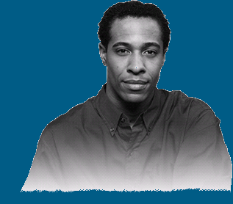

SAP NetWeaver «Управление бизнес-правилами»
Встроен в решение SAP NetWeaver «Композитная среда»
SAP NetWeaver
«Управление бизнес-правилами»
Компоновщик
правил
Панель
процессов
Управление
правилами
Механизм правил
Расширяе-
мость
бизнеса
Композитные
процессы
  Зачем нужно использовать «Управление бизнес-правилами»?
  Рост гибкости, эффективности и контроля
  Вынесение бизнес-правил за рамки кода приложений
  Причины для выбора SAP NetWeaver «Управление бизнес-правилами»
  Идеально встраивается в SAP NetWeaver «Композитная среда»
  Интегрированный путь от процессов к правилам на протяжении всего жизненного цикла
    Моделирование правил в контексте бизнес-процессов с использованием Компоновщика процессов
    Моделирование правил в рамках независимого проекта с использованием Компоновщика процессов
  Множество способов интеграции
  Использование правил в автоматизированных действиях
  Моделирование функций согласно бизнес-правилам
  Использование преобразований на основе правил в рамках процесса
  Использование функций на основе правил для принятия решений по перенапревлению
Композитные
пользовательские
интерфейсы
среда
Композитная
Композитные
сервисы
BPM
Основа
Управление жизненным циклом
Инфраструктурные сервисы
JEE5
Eclipse 3
Notes:
На этом слайде представлены преимущества SAP NetWeaver «Управление бизнес-процессами» и «Композитной среды» SAP NetWeaver.
SAP NetWeaver «Управление бизнес-процессами» (BPM) позволяет моделировать композитные бизнес-процессы, связывать их между собой, компилировать, внедрять и сопровождать их. Эти возможности разделены на несколько блоков: компоновщик процессов, сервер процессов и панель процессов.
Компоновщик процессов
Компоновщик процессов плавно интегрирован в инструмент SAP NetWeaver «Интегрированная среда разработок» как отдельная перспектива и предоставляет возможности моделирования процессов на основе BPMN. BPMN (Нотация моделей бизнес-процессов) основана на спецификации, принятой OMG. Эта нотация позволяет просто и интуитивно понятным образом моделировать процессы в одной общей среде как бизнес-аналитикам, так и разработчикам. Компоновщик процессов поддерживает все этапы моделирования процессов, начиная от определений на высоком уровне до процесса разработки, внедрения и выполнения. Вопросы жизненного цикла процесса (версии, перемещения и пр.) полностью поддерживаются решением SAP NetWeaver «Композитная среда». В нотации BPM от SAP автоматизированные действия и действия, выполняемые человеком, различаются. Эти действия могут быть структурированы в рамках вложенных процессов (подпроцессов). Действия, выполняемые человеком, как правило, инициируют действия, выполняемые конечными пользователями, а автоматизированные действия позволяют обращаться к веб-сервисам, и тем самым обеспечивают полную интеграцию с бизнес-приложениями SAP, построенными в рамках сервисно-ориентированной архитектуры.
Сервер процессов
Представляет сервисы на этапе выполнения в решении «Управление бизнес-процессами». Интеграция с инструментом SAP NetWeaver «Платформа администрирования» позволяет запускать и останавливать процессы, отслеживать процессы и задачи и управлять ими, а также устранять возникшие проблемы.
Панель процессов
Панель процессов представляет собой структурный элемент для управления задачами, интеграцией UI и формирует определения правил и обработки бизнес-событий. Функция управления задачами дает конечным пользователям возможность доступа к задачам, сбору сведений о них и их выполнению. Функция управления задачами также интегрирована с существующими компонентами, например, универсальным списком задач (UWL), который уже успешно используется в клиентских сценариях. Возможна интеграция с технологиями пользовательских интерфейсов SAP, например, Web Dynpro и Interactive Forms для обеспечения взаимодействия конечных пользователей и смоделированных процессов. Возможности быстрого моделирования пользовательского интерфейса расширяют и ускоряют проектирование и разработку спецификаций для компонентов, отвечающих за взаимодействие процессов. Эти пользовательские интерфейсы могут быть сгенерированы на основе артефактов моделирования процессов (контекста процесса).
Преимущества интегрированной композитной среды
Быстрые инновации без ущерба для бизнес-процессов
Разработка на основе моделей
Повышение стабильности платформы бизнес-процессов и непрерывное внедрение инноваций (пропустить)
Композитные приложения масштаба предприятия
Комплексное управление жизненным циклом стека решений
На основе открытых стандартов
Надежная платформа разработки
Сервер приложений Java EE 5
Среда моделирования и разработки на основе Eclipse
И клиенты, и партнеры уже пользуются преимуществами этого решения
Быстрая установка и окупаемость
Полный цикл разработки индивидуального приложения одним разработчиком – 5-6 недель
Быстрая установка (~1 час), комплексный и централизованный инструмент разработки и моделирования различных компонентов
Возможность создания сложных моделей в короткие сроки
Ориентация на конечных пользователей, отличная поддержка UI
Мощные возможности Web Dynpro упрощают разработку UI
Быстрое и эффективное моделирование новых UI c эффективным использованием внутренних и внешних веб-сервисов
Уровень сервисов полностью основан на стандартных сервисах, возможна автоматическая настройка прочих UI с помощью визуального компоновщика
Встроенная интеграция и поддержка стандартов упрощает разработку
Решение SAP NetWeaver CE поставляется со встроенными возможностями интеграции с системами SAP ABAP (необходимо пояснить), включая моделирование, типы данных, транзакции, интеграцию процессов, парадигмы пользовательских интерфейсов и стандарты документации
Чрезвычайно простое создание веб-сервисов – использование возможностей для безопасности
Стандарты JEE5 / EJB3 снижают трудозатраты на разработку
Бизнес-приложения Java будут использовать преимущества улучшенной стабильности и бизнес-логики Java, основанной на EJB 3.0, JPA и Java Dictionary
SAP NetWeaver CE дополняет Java надежностью SAP для поддержки критически важных приложений и компонентов Java (необходимо пояснение)

Slide 12








SAP NetWeaver «Интеграция процессов»
Основана на платформе SAP NetWeaver
Решение для интеграции процессов SAP NetWeaver
Интеграция процессов (PI)
Репозиторий
и реестр
сервисов
Потоки
операций
управления
Возможность
расширения
бизнеса
Управление
SOA
Сервер интеграции процессов
Отображение
и преобразование
  Лучшее в отрасли готовое содержимое для интеграции
  ЕДИНЫЙ репозиторий для моделирования и определения всех сценариев интеграции
  Среда для моделирования поставляется с повторно используемыми компонентами каждого уровня, что ускоряет внедрение
  Эффективное и контролируемое управление
  ИТ-ресурсами
  Внедряйте SOA с расширяемым метамоделированием ресурсов SOA
  Донесение информации вовремя до всех участников
  Возможности на основе сервисной шины
  Оркестровка системных процессов, дополняющих решение SAP NetWeaver BPM
  Возможности связывания разнородных систем, начиная от классической интеграции приложений (EAI) до SOA
  Поддержка ведущих отраслевых и B2B-стандартов
  Надежная и масштабируемая система обмена сообщениями
Сервисная
шина
среда
Композитная
Обеспечение
взаимодействия
и интеграции
BPM
Основа
Управление жизненным циклом
Инфраструктурные сервисы
JEE5
Eclipse 3

Slide 13
Краткосрочный план действий

Slide 14
Оркестровка процессов
Поддержка всего жизненного цикла и участников процесса
Моделирование
Бизнес-аналитик
Внедрение
ИТ-разработчик
Функция расчета бонуса
Входные параметры: Designation CHAR*10, Performance INTEGER,
Выходные параметры: Bonus INTEGER
IF Designation = “Manager”
THEN
IF Performance = 1
THEN Bonus = 15 ELSE Bonus = 10 END-IF
Обозначение
Производительность
Бонус
Менеджер
Хорошо
20
Средне
15
ЛИБО
Архитектор
*
10
Хорошо
15
Средне
10
Программист
*
5
Хорошо
10
Средне
5
*
0
Оптимизация
Владельцы процессов
Выполнение
Владельцы процессов
ИТ-администратор
Конечный пользователь
Twitter
SAP
Notes:
SAP предоставляет комплексное и интегрированное решение для поддержки всего жизненного цикла оркестровки процессов и ее участников
Аналитикам предоставляются инструменты SAP для моделирования бизнес-процессов и бизнес-правил, которые помогают определить требования к расширению процессов
Разработчикам предоставляются инструменты SAP для разработки на основе моделей, корпоративный репозиторий сервисов, связующее программное обеспечение для обмена сообщениями и готовое содержимое для обеспечения интеграции, с помощью которого возможно компоновать и интегрировать бизнес-процессы на основе стандартов сервисно-ориентированной архитектуры (SOA)
Конечным пользователям SAP предоставляет виджеты, поддержку мобильных устройств и различные формы пользовательского интерфейса, упрощающие взаимодействие с интегрированными бизнес-процессами
ИТ-администраторам предоставляются интегрированные инструменты SAP для комплексного мониторинга системы посредством платформы управления решениями SAP Solution Manager, которые позволяют отслеживать статус сообщений и управлять производительностью системы
Для владельцев бизнес-процессов SAP предоставляет интегрированную информационную панель и расширенные возможности по генерации отчетов, основанные на передовом решении для бизнес-аналитики, обеспечивающие оперативное предоставление углубленной информации и ее анализ.

Slide 15

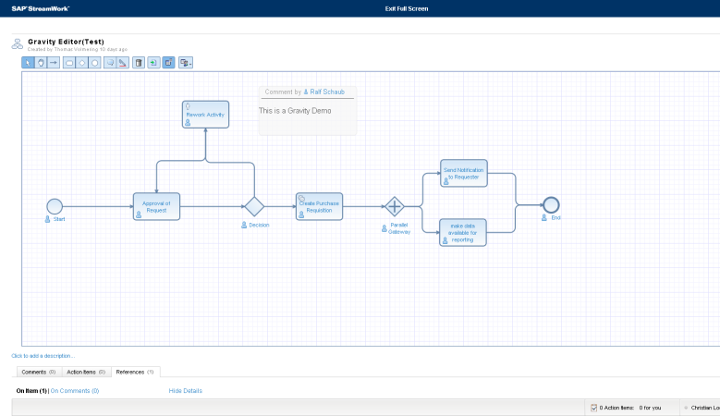
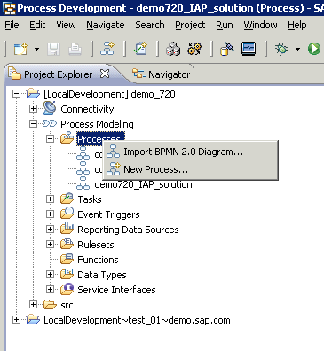
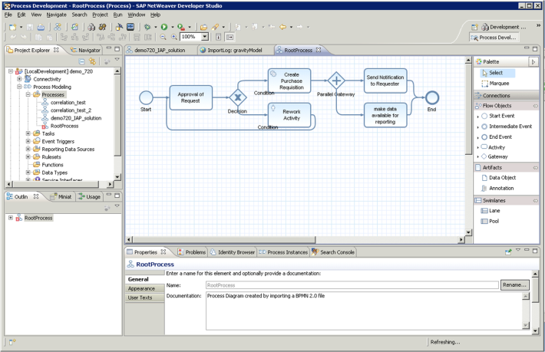
Совместное моделирование процессов
Ликвидация разрыва между ИТ и бизнесом
Моделирование
Бизнес-аналитик
  Совместное моделирование процессов в Streamwork
Бизнес-
аналитик
ИТ/разработка
BPMN 2.0
Совместное веб-ориентированное моделирование процессов в SAP Streamwork
Прямой путь от требований бизнеса до выполнения процессов
Бизнес-пользователи получают возможность участвовать в определении и создании процессов
ПРЕДВАРИТЕЛЬНЫЙ ПРОСМОТР
Сторонние приложения
BPMN 2.0
Эффективное сотрудничество
ИТ и бизнеса
Более оперативное удовлетворение
потребностей бизнеса
Максимальная эффективность
разработки процессов
Notes:
Одна из новых ключевых концепций – улучшенный механизм сотрудничества участников жизненного цикла приложений, основанных на бизнес-процессах. В ее рамках мы представляем новый веб-инструмент моделирования – «Совместное моделирование процессов» (Collaborative Process Modeling), который позволит еще не знакомым с технологиями пользователям задавать первоначальное высокоуровневое описание бизнес-процессов. Этот веб-интерфейс будет доступен как сервис StreamWorks, где моделирование процесса становится частью более широкого процесса совместной работы, доступного в StreamWorks. Кроме этого, модели, созданные с помощью инструмента «Совместное моделирование процессов», могут быть экспортированы в формате BPMN и затем открыты в редакторе решения NW BPM Editor для последующей реализации и внедрения. Благодаря этим возможностям бизнес-пользователи и конечные пользователи будут плотнее участвовать в общем жизненном цикле создания решений на основе процессов.

Slide 16
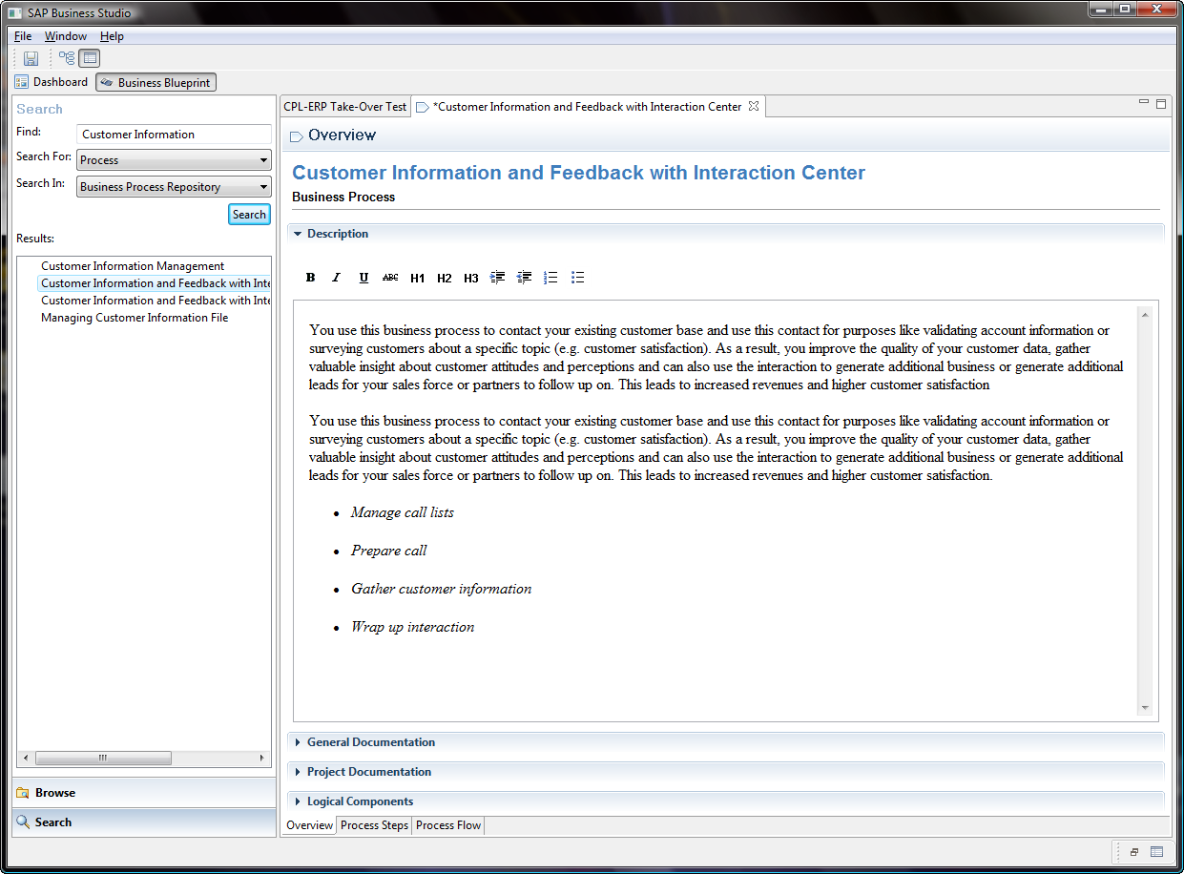
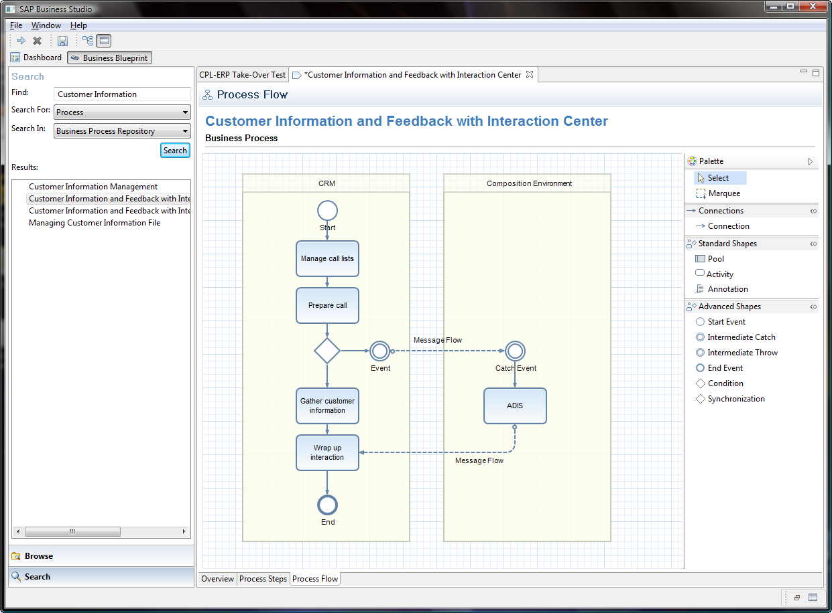
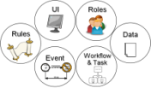


Библиотека бизнес-процессов
Грамотное управление бизнес-процессами
Моделирование
Бизнес-аналитик
Планирование бизнес-процесса
Бизнес-
аналитик
Библиотека
бизнес-
процессов
ПРЕДВАРИТЕЛЬНЫЙ ПРОСМОТР
Владелец процесса
ИТ/разработка
  Улучшенные возможности моделирования на основе стандартов нотации BPMN
  Совместный обзор справочников бизнес-процессов SAP, их расширений и общий доступ к ним
  Поддержка полного жизненного цикла бизнес-процесса:
    требования, рабочие копии, внедрение и настройка…
  Широкий спектр материалов SAP, партнеров, клиентов и органов стандартизации
Локальные приложения
Компоновка процесса
Репозиторий
(объединенный)
Интеграция процессов
Композитная среда
BPM
Сервисная шина
предприятия
Гибкость бизнеса благодаря
смоделированным процессам
Улучшенные возможности повторного использования и прозрачности существующих активов
Эффективное использование готовых
передовых практик
Notes:
Прозрачность процессов и бизнес-контекст
Помимо возможности управлять критически важными бизнес-процессами внутри компаний с помощью решений SAP, планируется предоставление комплексного обзора всей инфраструктуры с помощью Общего уровня процессов.
Он обеспечивает совместный обзор справочников бизнес-процессов SAP, их расширение и общий доступ к ним. Это позволяет достичь максимальной прозрачности решений SAP. Справочные материалы поставляются с платформы управления решениями SAP Solution Manager и впоследствии будут доступны с решением SAP NetWeaver BPM как единая интегрированная среда для управления бизнес-процессами.
Библиотека бизнес-процессов служит платформой для сбора информации на различных этапах анализа бизнес-процессов. Существующие активы могут быть итерационно дополнены различными уровнями информации, что улучшит проектирование и моделирование бизнес-процессов, которые вы хотите внедрить и выполнить.
Кроме этого, с этой платформой вы получите существующие передовые отраслевые практики и сможете использовать их как готовые бизнес-процессы или шаблоны, которые послужат основой для дальнейшей разработки.
Основная идея
Материалы и репозиторий библиотеки бизнес-процессов (BPL) улучшат повторное использование и повысят прозрачность существующих активов бизнес-процессов в организации. Бизнес-процессы, используемые в производстве, станут более прозрачными и пополнятся широким спектром документации.
Улучшенные возможности моделирования на основе стандартов нотации BPMN (нотации моделей бизнес-процессов)
Значительный рост удобства использования и объемов графического моделирования
Доступ к различным источникам материалов, например, репозиторию бизнес-процессов, шаблонам, проектным материалам
Возможность работы с композитным содержимым и содержимым СОА
Клиентские разработки и расширения процессов
Компания SAP использует этот набор инструментов для создания справочного содержимого. В последующих версиях планируется предоставить механизмы клиентских разработок. Это позволит клиентам создавать собственное содержимое процессов на основании реального опыта внедрения. Граница между ядром приложений и композитными процессами будет прозрачной.
Путем предоставления подобного анализа передовых практик комплекса SAP Business Suite и реальных процессов клиенты смогут гибко создавать инновационные и дифференцированные расширения процессов и управлять ими. Планируется, что общий уровень процессов станет лучшей средой для управления бизнес-процессами клиентов SAP путем использования уже внедренных бизнес-решений SAP на единой интеграционной платформе.
Планируется, что в будущем общий уровень процессов (CPL) будет дополнен методологией, инструментами и инфраструктурой для поддержки всего жизненного цикла комплексных процессов, включая моделирование, документацию, настройку и внедрение, контроль всего комплекса бизнес-решений и интеграционной платформы.
В целом, общий уровень процессов является связующим звеном между всеми инструментами и артефактами, которые необходимы для создания разнородных бизнес-процессов и сценариев в масштабе комплекса SAP Business Suite и интеграционной платформы.
Как работать с клиентом RCP (пилотная версия)
Открыть существующий проект SAP Solution Manager в клиенте RCP
Расширить структуру детального плана, например, создать новый процесс
Отредактировать содержимое, связанное с процессом
Транзакции / отчеты
Общая и проектная документация
Функциональные диаграммы бизнес-процесса*
Сервисы СОА**
Выполнить интерактивное моделирование структурных элементов в клиенте RCP на основе нотации BPMN
Сохранить проект и записать его данные в SAP Solution Manager

Slide 17
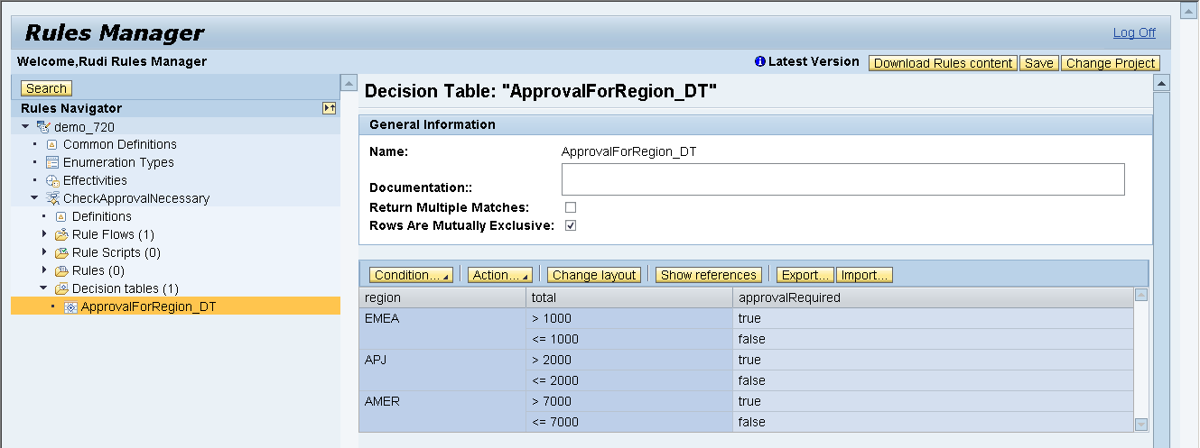
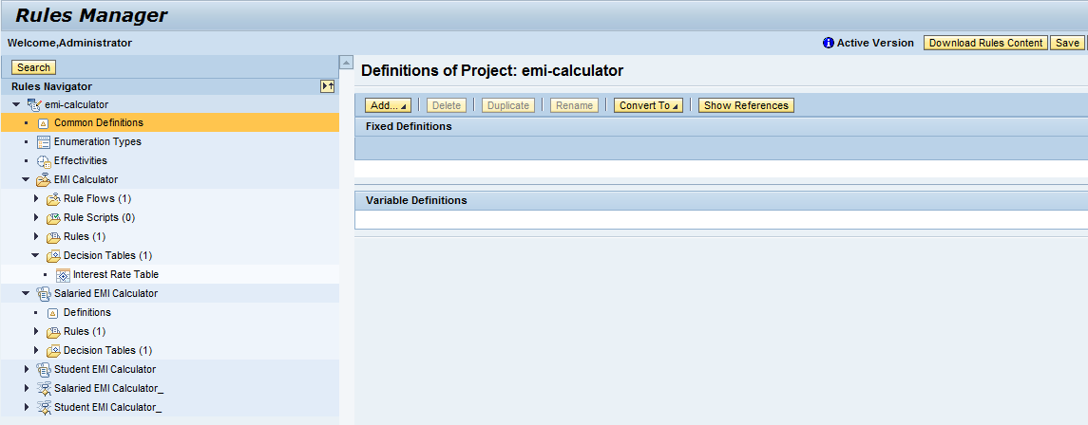
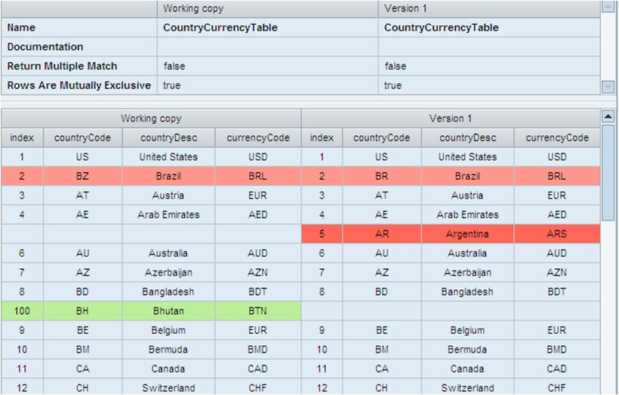
Управление бизнес-правилами
Вовлечение бизнес-пользователей
Моделирование
Бизнес-аналитик
Децентрализованное внедрение правил
Владелец процесса
Бизнес-
аналитик
ПРЕДВАРИТЕЛЬНЫЙ ПРОСМОТР
Децентрализованное внедрение правил вне сервера приложений
Импорт/экспорт таблицы решений c прочими условиями и действиями
Более высокий уровень контроля доступа для сущностей RuleSet
Улучшенное редактирование сущностей RuleSet в Менеджере правил
Улучшенное управление жизненным циклом решений
ПРЕДВАРИТЕЛЬНЫЙ ПРОСМОТР
Edit
ПРЕДПРОСМОТР
Улучшенный интерфейс бизнес-пользователей
Повышены производительность и удобство работы конечных пользователей
Улучшенное управление правилами благодаря более высокому уровню контроля доступа
Notes:
Станет возможным развертывание механизма выполнения бизнес-правил вне Java Application Server. Это позволит запускать облегченную версию механизма работы с правилами и распределять его по Java-приложениям. Кроме этого, улучшенный механизм разрешений позволит лучше управлять правилами и разделять их, что позволит достичь более распределенного и точного делегирования прав собственности для обслуживания правил и управления ими. Веб-редактор правил был переработан, чтобы повысить удобство работы и улучшить интерфейс, с которым взаимодействуют конечные пользователи.

Slide 18
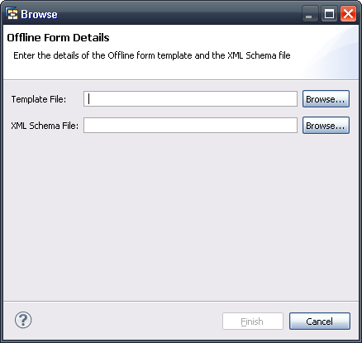
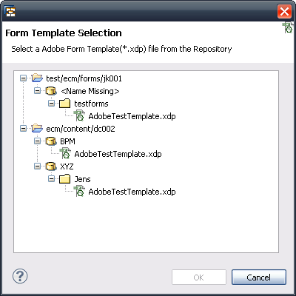
Автономные формы
Интеграция с компонентами разработки ECM
Внедрение
ИТ-разработчик
  Поддержка автономных шаблонов форм
ИТ/разработка
  Интеграция с ECM для упаковки и развертывания автономных шаблонов форм с моделями процессов
  Импорт шаблонов форм с помощью простого мастера
  Создание локализованных версий шаблонов
ПРЕДВАРИТЕЛЬНЫЙ ПРОСМОТР
Упрощено управление жизненным циклом
Улучшены механизмы поиска и использования шаблонов форм
Notes:
ECM будет предлагаться в формате репозитория, в котором могут быть определены автономные формы Adobe для повторного использования. Благодаря этому появится возможность создания информационной системы, где хранятся автономные активы, и можно будет избежать появления копий и их рассинхронизации. Мы усиливаем встроенный механизм взаимодействия с ECM, который используется для работы с вложениями в реализации процессов.

Slide 19
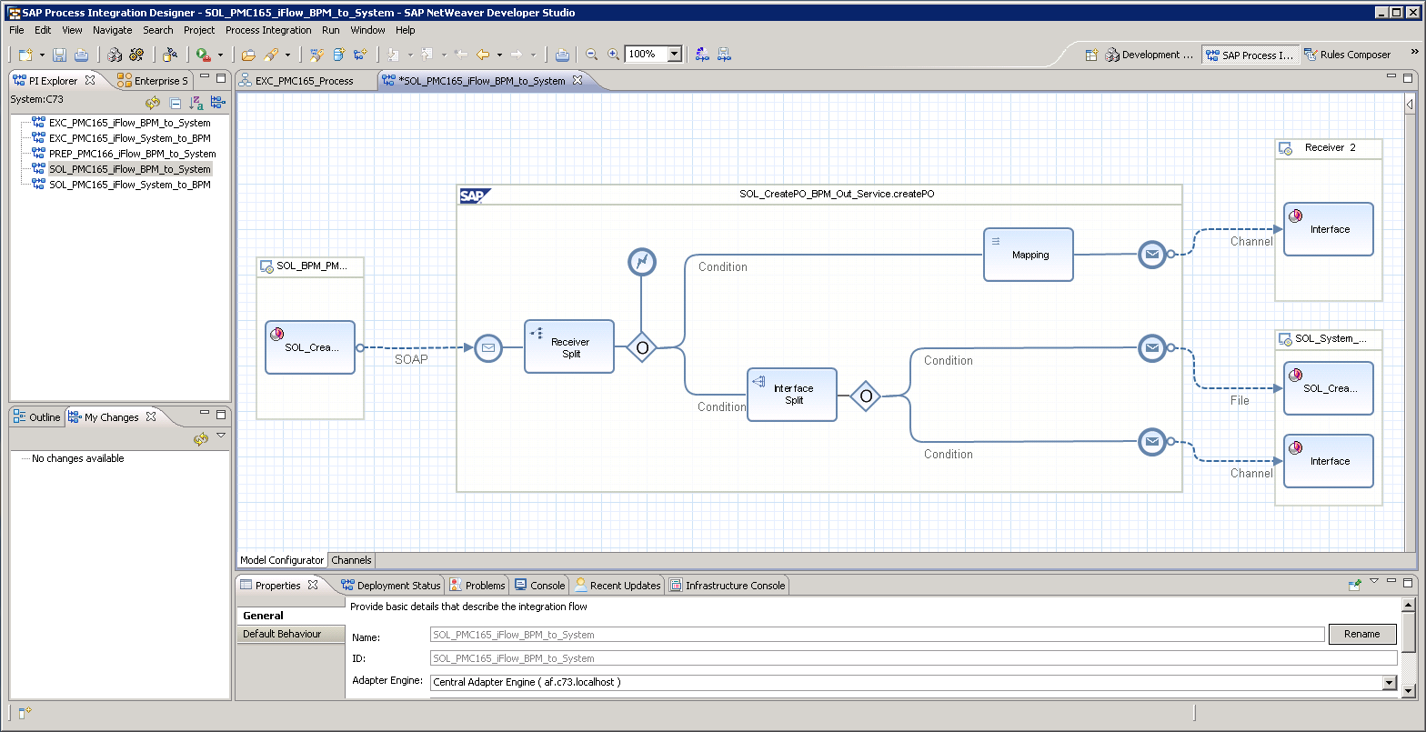
Разработка
Упрощенное проектирование и конфигурация
Внедрение
ИТ-разработчик
  Улучшенный пользовательский интерфейс
ИТ/разработка
ПРЕДВАРИТЕЛЬНЫЙ ПРОСМОТР
  Упрощенное проектирование иконфигурация моделей для интеграционных потоков сиспользование предопределен-ных шаблонов и паттернов
  Проектирование отображения на основе Eclipse
  Общий дизайн с инструментами моделирования бизнес-процессов
Повышение эффективности работы опытных пользователей
Сокращение периода обучения начинающих пользователей
Notes:
Пользовательский интерфейс
Упрощение проектирования и конфигурации моделей, с которыми работает конечный пользователь, с помощью iFlows
Предопределенные шаблоны и паттерны
Проектирование отображения на основе Eclipse
Создание и определение отображений
Редактирование выражений
Редактор Java для локальных функций
Более высокая производительность
Упрощенный пользовательский интерфейс и сокращение периода обучения начинающих пользователей
Снижение общей стоимости обучения
Существенный рост продуктивности опытных пользователей
Быстрая реализация проектов

Slide 20

Внедрение
Гибкие способы внедрения
Внедрение
ИТ-разработчик
  Гибкое внедрение
ИТ/разработка
Интеграционная директория (iFlows)
BPM
(ориентированное на систему)
ESR
(Отображение)
Eclipse
Расширения
Единый корпоративный репозиторий для нескольких доменов PI
Поддержка дополнительных внедрений ESB (механизм адаптеров) исключительно на стеке Java
Совместное внедрение механизмов интеграции процессов и управления бизнес-процессами
Репозиторий и директории
Механизм BPM
(системные процессы)
Локальный монитор
Улучшенный и расширенный механизм адаптеров
Платформа SAP Solution Manager
Обмен сообщениями
и организация очередей
Передача и отображение
Взаимодействие
A2A и B2B
B2B-партнер
Сторонние и связующие приложения
Система SAP
Система
SAP
Снижение полной стоимости владения
Notes:
Варианты внедрения
Единый корпоративный репозиторий сервисов для нескольких доменов интеграции процессов (PI)
Дополнительное внедрение механизмов адаптеров с помощью варианта внедрения PI Java
Совместное внедрение механизмов интеграции процессов и управления бизнес-процессами как одной системы
Поддержка системных процессов механизмом NW BPM
Снижение стоимости интеграции
Упрощенная интеграция в меньших масштабах

Slide 21
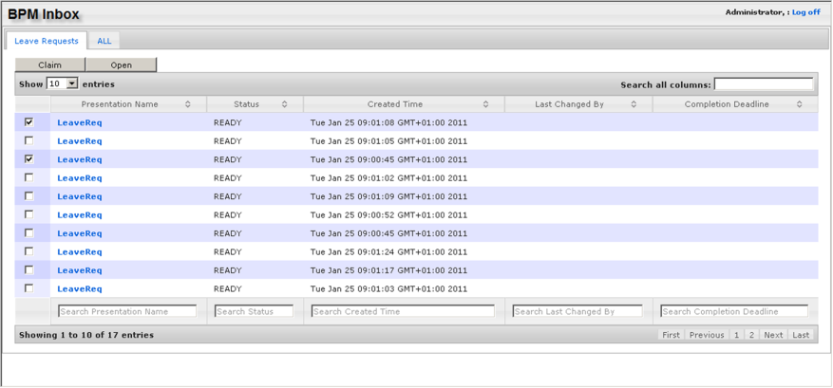
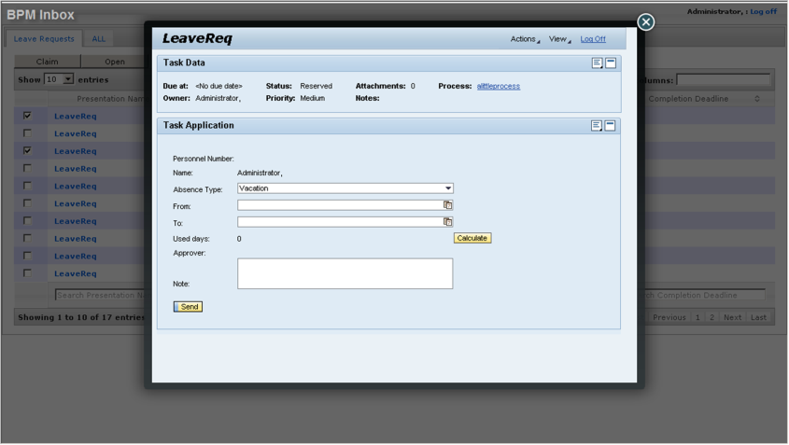
Взаимодействие конечных пользователей
Входящие сообщения SAP NetWeaver BPM
Выполнение
Владельцы процессов /
конечные пользователи
  Усовершенствованный список задач
Владелец процесса
Конечные пользователи
Усовершенствованный список задач
Поддержка технологии пользовательского интерфейса HTML5
Автообновление списка задач
Поддержка писем с уведомлениями о задачах
ПРЕДВАРИТЕЛЬНЫЙ ПРОСМОТР
Улучшенная производительность
Повышены эффективность и удобство работы конечных пользователей
Современный дизайн
Notes:
В ходе взаимодействия с пользователями эти возможности настраиваются и становятся доступны конечным пользователям (пользователям процессно-ориентированных приложений). В этой версии представлен новый встроенный интерфейс для входящий сообщений списка задач. Он не заменяет универсальный список задач (UWL), а является его облегченным параллельным вариантом, который не обязательно требует наличия полной инфраструктуры портала. Он основан на новом стандарте HTML 5, позволяющем улучшить внешний вид интерфейса и достичь большей гибкости при взаимодействии с конечным пользователем. Этот интерфейс входящих сообщений также предоставляет автообновляемый список задач – в UWL это выполняется вручную. В этой версии также улучшена работа оповещений по электронной почте.

Slide 22
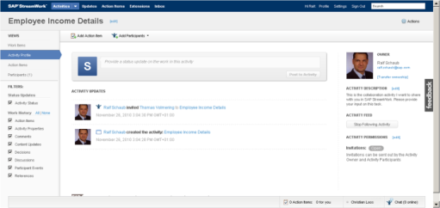
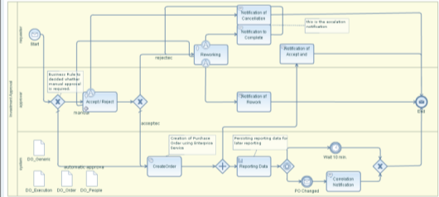
Совместная работа над задачами
Интеграция с SAP StreamWork™
Выполнение
Владельцы процессов /
конечные пользователи
  Совместное моделирование процессов в Streamwork
Владелец процесса
Конечные пользователи
  Совместная работа над принятием решения с помощью SAP StreamWork
Пригласите других поучаствовать в принятии решения
Предоставьте контекст и содержание задачи SAP Streamwork
ПРЕДВАРИТЕЛЬНЫЙ ПРОСМОТР
Улучшенная поддержка решений для задач бизнес-процессов
Координирование структурированных и неструктурированных процессов
Расширение охвата бизнес-процессов
Notes:
Когда новую задачу должен обработать участник бизнес-процесса, будет возможно автоматически создать действие в StreamWorks. Для этапов процесса, требующих участия сотрудников, возможно связать детерминированный аспект процесса с менее детерминированным, в котором принимает участие сотрудник. Аудитория стремится к все большему использованию социальных медиа (например, Facebook, Google и пр.), и способность создавать среду для совместной работы людей соответствует тому образу жизни, который они ведут . Эта среда совместной работы также автоматически станет частью журнала аудита, так что мы всегда сможем отследить решения, принятые в рамках недетерминированного и несистематического форума. Владельцы задачи получат возможность приглашать других сотрудников и использовать весь спектр возможностей, предлагаемых StreamWorks, чтобы сотрудничать с коллегами и организовывать их работу.

Slide 23




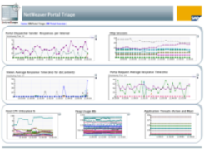

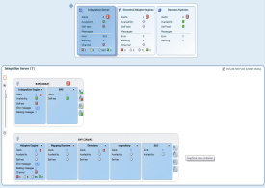


Операционная деятельность
Мониторинг уровня сообщений
Выполнение
Владельцы процессов /
конечные пользователи
  Централизованный мониторинг сообщений
ИТ-администратор
Система серверного уровня IDoc
JDBC DB
ABAP Proxy B
Файловая система
Централизованный мониторинг сложных инфраструктур интеграции
Соответствующие ITIL операции в инструменте SAP Solution Manager
Оптимизированный доступ к локальному мониторингу, конфигурированию и тестированию
Поиск сообщений по значимости для бизнеса
Серверная часть SOAP
Децентрали-зован-
ный механизм адаптера A
Децентрали-зованный механизм адаптера С
Сервер интеграции
ABAP Proxy A
Децентра-лизованный механизм адаптера B
ABAP Proxy C
Система
JMS
Платформа управления
решениями
Более оперативное реагирование ИТ-службы
Снижение затрат на эксплуатацию
Ускоренное устранение инцидентов
Notes:
Ключевые особенности
Мы улучшили мониторинг интеграции процессов по двум направлениям: «централизованно» и «локально».
Централизованно: мы создаем возможности для централизованного мониторинга в платформе SAP Solution Manager. Кроме этого, SAP Solution Manager станет рекомендуемой платформой и инструментом централизованного наблюдения за средами интеграции процессов. Он предназначен для администраторов и первой линии техподдержки Платформа обладает особенно широкими возможностями мониторинга сложных распределенных сред, включающих несколько доменов. Основные возможности централизованного мониторинга включают мониторинг сообщений, компонентов, каналов, интегрированных с комплексной платформой мониторинга и оповещений SAP Solution Manager, а также поддерживает ITIL-процессы управления инцидентами и оповещения о них.
Эти возможности доступны в платформе SAP Solution Manager 7.1 и были изначально разработаны для новой версии PI – PI 7.3. Для защиты вложений клиентов в SAP NetWeaver PI мы также включили данные возможности в PI 7.11 (наименьший уровень SP – SP6). Таким образом, клиенты, которые приобрели пакет для бизнес-интеграции, уже могут воспользоваться возможностями, которые будут включены в PI 7.3.
Локально: мы сосредоточили доступ к локальным возможностям мониторинга локальной системы PI. Мы создали главную страницу и список ссылок на все инструменты, которые необходимы вам для настройки, тестирования и мониторинга сервера интеграции. Эти консолидированные интструменты устраняют ситуацию, при которой возможности для мониторинга интеграции процессов рассредоточены по многим транзакциям и инструментам. Помимо этого, мы предоставили несколько новых локальных инструментов для контроля интеграции процессов. Вот некоторые из наиболее важных: поиск сообщений, настраиваемый пользователем (поиск сообщений по значимости содержимого), Idoc и инструменты для слежения за производительностью Java.
Взаимодействие: централизованные и локальные возможности мониторинга работают совместно. От централизованных возможностей, доступных в платформе SAP Solution Manager, вы можете при необходимости перейти на уровень локальных возможностей мониторинга. И локальные, и централизованные инструменты мониторинга интегрированы в цельную систему.
Примечание. Централизованные возможности мониторинга в инструменте SAP Solution Manager не заменяют «старые», классические локальные инструменты (sxmb_moni и др.). Платформа SAP Solution Manager дополняет эти возможности.

Slide 24
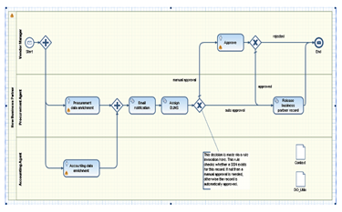
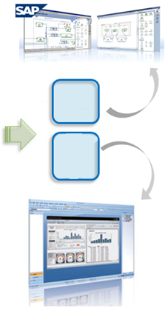
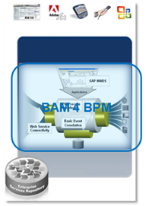
Мониторинг бизнес-операций
Гибкая оптимизация процессов
Оптимизация
Владелец процесса
  Мониторинг бизнес-операций в реальном времени
Владелец процесса
Визуальный компоновщик
ПРЕДВАРИТЕЛЬНЫЙ ПРОСМОТР
  Обзор работы бизнес-процессов в реальном времени
Встроенный мониторинг процессов для упрощения проектирования бизнес-процессов в Eclipse
Простая визуализация отчетов посредством информационных панелей и т.д.
Составление отчета
BICS
XML, WS, REST и пр.
Портал
Представление
Устройство
Голос
Офис
Комплексная среда SAP NetWeaver
События
Java EE5
Отслеживание процессов, показателей задач и ключевых показателей эффективности
Мониторинг процессов в реальном времени
Гибкое управление КПЭ для бизнес-пользователей
Notes:
Одной из ключевых особенностей новой версии является мониторинг бизнес-операций. Механизм композитной среды и управления бизнес-процессами NetWeaver основан на том же механизме CEP, который используется в Event Insight для обработки событий. Решение NetWeaver BPM будет инициировать эти события и работать с ними, чтобы обеспечить оповещение в реальном времени и получить актуальную статистику процессов. В контексте NW BPM мы переходим к более масштабируемой системе измерений в реальном времени по сравнению с использованием опрашивающих запросов к базам данных NW BPM или обращениями к базам данных BW. В целом, благодаря этим новым возможностям станет доступной более широкая сеть мониторинга, где процессы являются лишь частью общей картины. Вложения в мониторинг бизнес-операций позволят добиться этого.

Slide 25
Долгосрочная стратегия

Slide 26
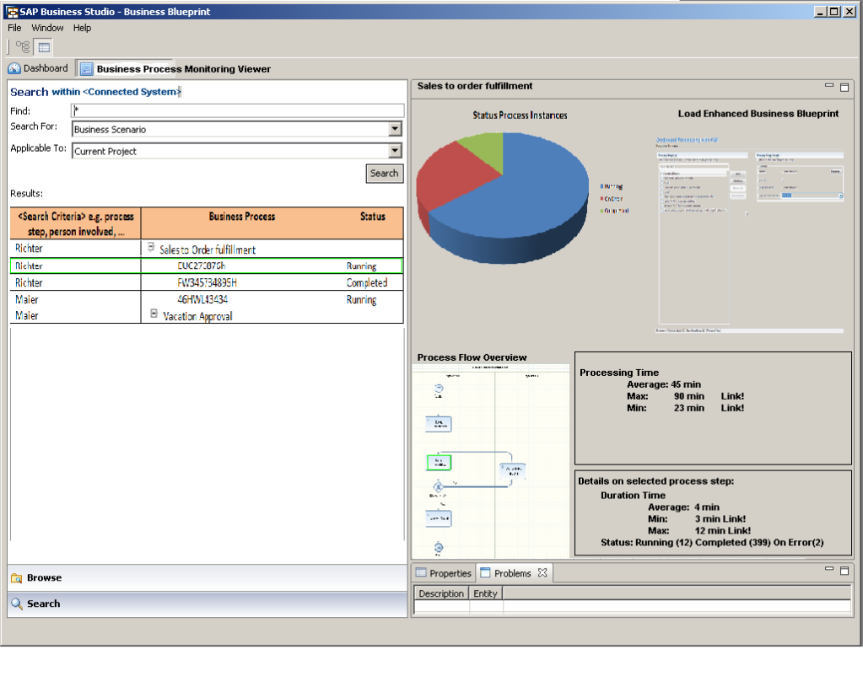
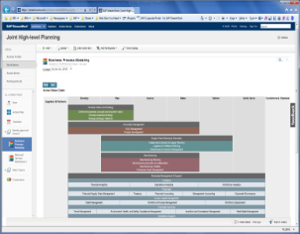
Библиотека бизнес-процессов (BPL)
Выявление процессов, определение их состава и коммуникация
  Обозреватель процессов
    Повышение прозрачности комплексных процессов (отслеживание и мониторинг) на уровне экземпляров во всем Комплексе бизнес-решений SAP
  Enterprise Bridges
    Бизнес-моделирование с помощью SAP BPL Business View
    Использование содержимого SAP и сторонних справочников (напр. APQC)
    Возможность оперативного контроля ИТ-процессов со стороны бизнеса
    Совместный отказ от артефактов ИТ и бизнеса
    Расширение детальных бизнес-процессов в NW «Управление бизнес-процессами»
    Гибкие модели внедрения (локально и по требованию)
ПРЕДВАРИТЕЛЬНЫЙ ПРОСМОТР
Notes:
Планирование бизнес-процессов SAP (BPB) дает клиентам возможность управлять и с легкостью использовать процессы, построенные согласно передовым практикам. Это помогает клиентам описать цепочки комплексных процессов и реализованные процессы, управлять ими и развивать их и в то же время обеспечить тесную интеграцию с инструментом SAP Solution Manager и решением SAP NetWeaver CE. Решение поддерживает этапы «Требования» и «Проектирование» - этапы управления жизненным циклом приложения (ALM) («Платформа управления решениями»).
Доступность
SAP Business Process Blueprinting (BPB) - ранее известное как «Расширенный обзор бизнес-процессов» (Enhanced Business Process Blueprint, EBB).
В данный момент проходит стадию опытного внедрения, доступно членам совета партнеров по проектированию (DPC) при подписании соглашения об оценке и испытаниях
Версия 1.0 синхронизирована с RTC SAP Solution Manager 7.1 (выпуск ожидается 04.2011 г.)
Feature Pack синхронизирован с SAP Solution Manager 7.1 Feature Pack (выпуск ожидается 08.2011 г.)
Интеграция с CE/BPM доступна с версии NW 7.31 (предлагается как часть Enterprise Bridges)
Обозреватель процессов
Внедрение обозревателя процессов в комплекс бизнес-решений BS 7i 2011/12 EhP6
Обозреватель процессов BPL
Enterprise Bridges будет выпущен в 2012 г.

Slide 27
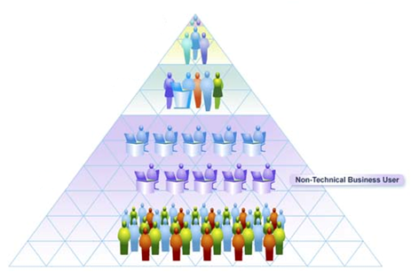
Частично структурированные процессы
Новые возможности для сотрудников
  Поддержка частично структурированных процессов для бизнес-пользователей («Мой процесс»)
      Выполняется сотрудниками
      Совместное выполнение
      Динамическая настройка во время выполнения
  Сотрудники получат возможность беспрепятственной работы с запланированным действиями и действиями, выходящими за эти рамки в контексте процессов
  Настраиваемые потоки операций, не требующие моделирования
  по ИТ-центричной нотации
Ценность для бизнеса
3%
ИТ-разработчик
5%
Опытный пользователь
7%
Аналитик
85%
Бизнес-пользователь, не обладающий техническими навыками

Slide 28
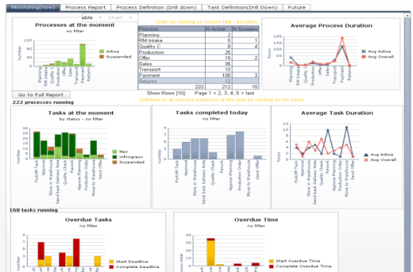


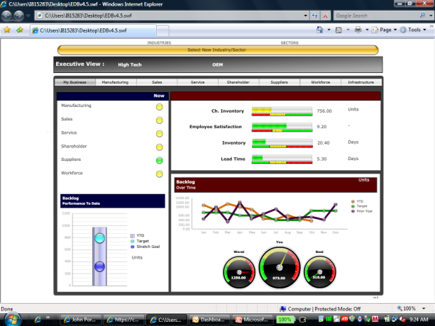


Интеллектуальные процессы
Конвергенция BPM/BI
Мониторинг комплексных процессов в реальном времени
  Настраиваемые информационные панели, отображающие показатели задач и процессов, ключевые показатели эффективности
  Прозрачность в реальном времени
  Комплексный охват процессов, готовое унифицированное решение и индивидуальные процессы
«Процесс в бизнес-аналитике»
  Объединение событий в рамках процесса и данных транзакций
  Новые бизнес-идеи, помогающие достичь желаемых результатов
«Бизнес-аналитика в процессе»
  Механизм правил обращается к бизнес-аналитике как к службе автоматизированной аналитики
  Участникам процессов доступны контекстные информационные панели и инструменты запросов, помогающие принять оптимальное решение
«Процесс в бизнес-аналитике» / мониторинг бизнес-операций в реальном времени
«Бизнес-аналитика в процессе»
Правило
Запрос
BI
Данные
События
Данные
транзакции
BI
Notes:
Процесс в бизнес-аналитике
Пример. Почему время, которое тратится на этап «квалификации» в цикле продаж на Востоке, заметно превышает длительность этого же этапа на Западе? Существуют ли на Западе передовые практики, которые можно применить на Востоке?
Пример. Анализ корпоративных данных оптового продавца может показать, что показатель «период погашения дебиторской задолженности» возрастает. Этот финансовый показатель является прямым результатом процессов «от заказа до оплаты». Путем привязки данных процесса к финансовым результатам аналитик может перейти к отдельным элементам процесса (регионы, поставщики и пр.), чтобы увидеть, какое влияние они оказывают на результат.
Решение. Представление аналитики процесса в таблицах фактов и измерений. По завершении процесса выполняется потоковая загрузка кубов. Показатели включают, например, время, затраченное на каждое действие на каждую структурную единицу. Модель процесса используется для визуализации.
Бизнес-аналитика в процессе
Пример. Расчет скидок – если в процессе продаж объем продаж с начала квартала снизился по сравнению с прошлым годом, разрешить дополнительную скидку 20%. Необходим доступ к данным бизнес-аналитики в реальном времени.
Решение.
На стороне хранилища данных и управления ими должна иметься возможность определения специального запроса и динамического предоставления доступа к нему как к службе (с использованием MDX). Для обращений к службе необходима оптимизация обработки запросов (например, предварительные расчеты, чтобы не вызывать задержку процесса).
Необходима возможность унификации – от времени разработки правил и управления бизнес-процессами, чтобы выполнить (b)
Метаданные должны идентифицировать зависимости и связи службы и источников данных.
Пример. Когда поток операций доходит до лица, принимающего решение, одновременно с ним может поступать актуальная информация, необходимая для поддержки принятия решения. Благодаря устранению этапа сбора информации лица, принимающие решение, будут способны действовать быстрее.
Решение.
Предварительное определение запросов, относящихся к каждому этапу процесса, который требует участия людей
Когда пользователь переходит к этому шагу, происходит визуализация результатов запросов

Slide 29
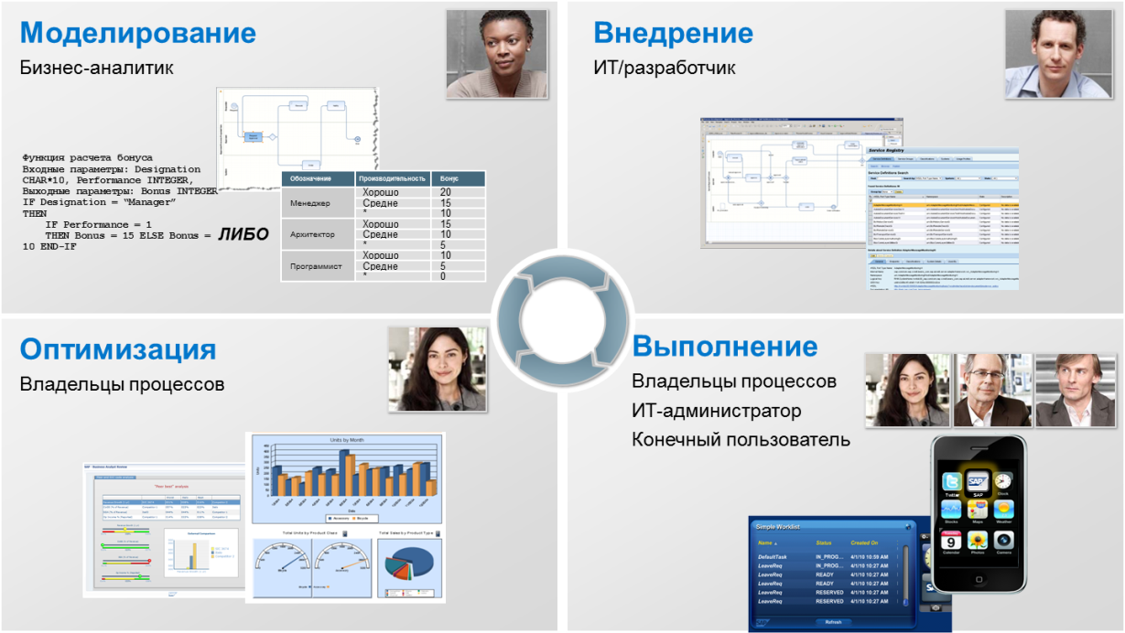
Унификация жизненного цикла
Унификация вовлечения участников жизненного цикла
  Унификация жизненного цикла и его участников
      Унифицированные инструменты
      Унифицированные операции
      Общие метаданные
      Общие компоненты времени выполнения
  Плавный переход между этапами жизненного цикла без повторного создания
  Унифицированный доступ к метаданным с различных перспектив
      Бизнес-аналитики
      ИТ/разработка
      Владельцы процессов
      Конечные пользователи
      Управление работой ИТ-решений

Slide 30
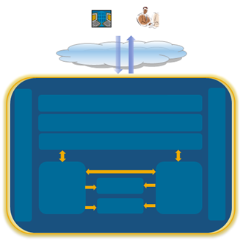
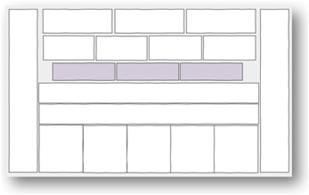
Модульная платформа
Для сокращения полной стоимости владения
Клиенты
Бизнес-пользователи и ИТ-администраторы
    Архитектура нового поколения
      Динамические и модульные компоненты с гибкими возможностями по внедрению (локально и в облаке)
      Общий набор инструментов со свободной передачей контекста от интеграции процессов к их оркестровке
      Оптимизация соединений (общая шина для интеграции)
      Общий механизм процессов для оркестровки сервисов и потоков операций, основанных на действиях людей
      Общий, унифицированный способ отображения
      Мониторинг комплексных бизнес-процессов и интеграции
  Внедрение облачных принципов для создания гибкости
      Поддержка многопользовательских сред
      Сегментация
      Предоставление доступа пользователям и безопасность
      Эффективность и масштабируемость
Визуализация
(Выравнивание нагрузки, множество пользователей)
Оптимизация соединений
(http(s), ftp, jms, mail, Idoc, RFC)
Надежность, высокая доступность и политики безопасности
Общая среда проектирования
Администрирование и мониторинг
Механизм процессов
Правила
Механизм интеграции
OSGi
Концепция
Пользовательский интерфейс
Формы
Управление образом деятельности
Обеспечение безопасности
HA
Архивация
Управление бизнес-процессами
Управление бизнес-задачами
Мониторинг бизнес-операций
Управление бизнес-правилами
Типы данных и сохраняемость бизнес-объектов
Сервисы
События
Репозиторий
Узел репозитория Java
(Моделирование на основе потоков и конфигурация в гибких сценариях)
Готовое содержимое и шаблоны для интеграции
Надежный механизм обмена сообщениями и выполнения запросов
Динамическая маршрутизация и регулирование
Преобразование и переключение протоколов
Обеспечение взаимодействия
Валидация схем
Notes:
Предприятия экономят на аппаратном обеспечении, обслуживании и управлении
Могут создать передовые компоненты, точно отвечающие их потребностям
Могут выбрать различные конфигурации
Обновления отдельных компонентов поступают быстрее и вносят меньшую дестабилизацию
Выгода: оптимизация масштаба
Пример: для обработки веб-интерфейсов внедрение возможно без контейнеров EJB , менеджера JTA или JMS

Slide 31
Спасибо за внимание!
Контактная информация:
Майк Стэмбек (Mike Stamback)
SAP Solution Manager – Оркестровка NetWeaver
+1.303.828.5406
michael.stamback@sap.com

Slide 33


Шаблоны оркестровки бизнес-процессов
В чем заключается ценность?
Координация действий
Настройка взаимодействия
Выгода от использования
Примеры
Выгода от использования
Примеры
Braskem
время регистрации счетов
-30 %, 95 % платежей в срок
Ericsson
Управление основными данными: на 50 % быстрее
KAESER
Рост качества обслуживания клиентов
Реагирование на нештатные ситуации ‑33 %
  Braskem
  Стоимость обучения
  -20 %
  CCE AG and KAESER
  Сокращение стоимости обучения
Снижение трудозатрат и сокращение числа узких мест
Сокращение затрат на обучение и рост охвата
Проблемы
Ценность для клиента
Проблемы
Ценность для клиента
Неэффективная передача задач между подразделениями и партнерами
Взаимодействие множества систем
Узкие места в работе
Оркестровка зависимых действий между различными подразделениями и партнерами
Обеспечение связи нескольких систем
Создание явных процессов
Чрезмерно сложные взаимодействия
Обычные пользователи неохотно соглашаются использовать новые приложения
Высокие затраты на обучение и поддержку
Высокий уровень ошибок
Адаптированное взаимодействие
Упрощение пользовательских интерфейсов, создание интерфейсов для конкретных задач
Охват системами всех участников процессов
Отделение элементов процессов от серверных частей систем
Создать дифференциацию бизнеса
Создать дифференциацию бизнеса

Slide 34


Шаблоны оркестровки бизнес-процессов
В чем заключается ценность?
Активное управление бизнес-процессами
Гибкие модели процессов
Выгода от использования
Примеры
Выгода от использования
Примеры
Braskem
Рост прозрачности ключевых показателей эффективности
CCE AG
Рост скорости и качества планирования
Braskem
Время перестройки процесса
-30 %
Ericsson
Требования, специфические для отдельных стран, внедрены в правила
CCE AG
Оптимизировано планирование спроса
KAESER
Затраты на разработку -50 %
Повышение качества анализа
Более оперативная реакция на изменение условий и сокращение затрат
Проблемы
Ценность для клиента
Проблемы
Ценность для клиента
Проблемы не обнаруживаются вовремя (непрозрачность состояния)
Перемещение задач и отслеживание их состояния производится вручную
Проблемы обнаруживаются слишком поздно(чтобы их последствия было можно уменьшить)
Отслеживание состояния экземпляров процессов и этапов задач
Оповещение нужных сотрудников о проблемах, возникших в ходе процесса
Измерение эффективности процесса и КПЭ
Специальные навыки и длительные сроки внедрения
Адаптация процессов требует специальных навыков, длительность циклов изменений велика
Выполняемые вручную и неполные взаимодействия
Процесс понятен, им могут управлять бизнес-подразделения и ИТ-служба
Приведение в соответствие моделирования процессов и их реализации службой ИТ
Создание гибких и устойчивых процессов
Автоматизация бизнес-решений с помощью встроенных правил
Создать дифференциацию бизнеса
Сокращение времени до получения дохода

Slide 35


Шаблоны оркестровки бизнес-процессов
В чем заключается ценность?
Абстрагирование сервиса A2A и B2B
Управляемые преобразования
Выгода от использования
Примеры
Выгода от использования
Примеры
Valero
Обеспечение легкого и своевременного доступа к критически важной информации
Evonic
Единая интеграционная платформа для взаимодействия приложений и критически важных взаимодействий B2B
Osram, Umicore
Замена множественных технологий интеграции
  Endress+Hauser
  Повышение эффективности разработки, повторное использование объектов, повышение прозрачности
  Osram, Umicore
  Централизованные объявления всех активов в рамках сервисно-ориентированной архитектуры
Контроль гибкости и повторного использования для максимизации отдачи от вложений
Уменьшение времени реакции ИТ-службы при снижении полной стоимости владения
Проблемы
Ценность для клиента
Проблемы
Ценность для клиента
Сложная и дорогостоящая интеграция собственных и партнерски систем
Высокая стоимость изменений ввиду сложности интерфейса
Использование проприетарных систем и неполнота данных
Упрощение и повышение управляемости комплексной интеграцией
Инструмент поддержки бизнес-сетей
Предварительно разработанное и стандартизованное содержимое интеграции для служб и событий приложений SAP
Отсутствие управляемости – низкая эффективность повторного использования
Отсутствие стратегического плана для реализации бэкенд-функций или комплексной поддержки
Высокая стоимость владения ввиду сложности и разнородности служб
Встроенные средства управления
Повторное использование активов для максимизации отдачи от вложений
Сбор данных и поддержка системы записей для активов в рамках СОА
Минимизация рисков при переносе сервисов
Сокращение времени до получения дохода, снижение общей стоимости владения
Снижение стоимости владения

